Slide 1
HTML5
Kuliah #1
Dept. Ilmu Komputer IPB
2017

Slide 2
Keterkaitan Bahasa Web
HTML → struktur isi dokumen
CSS → desain tampilan dokumen
JavaScript → tingkah laku dokumen
  bahasa pemrograman di sisi klien
HTML
CSS
JavaScript

Slide 3
Semantic Markup
Pilihlah elemen HTML yang paling sesuai dengan arti dari isi dokumen
Contoh:
  gunakan elemen heading (h1-h6) untuk markup hierarki judul bab dokumen
  gunakan elemen table untuk markup data tabular, jangan digunakan untuk layout dokumen

Slide 4
Dokumen HTML
Simpan dengan ekstensi .html
Teks memakai encoding UTF-8
  gunakan teks editor yang mendukung UTF-8
    Geany [http://www.geany.org/]
    Notepad++ [http://notepad-plus-plus.org/]

Slide 5
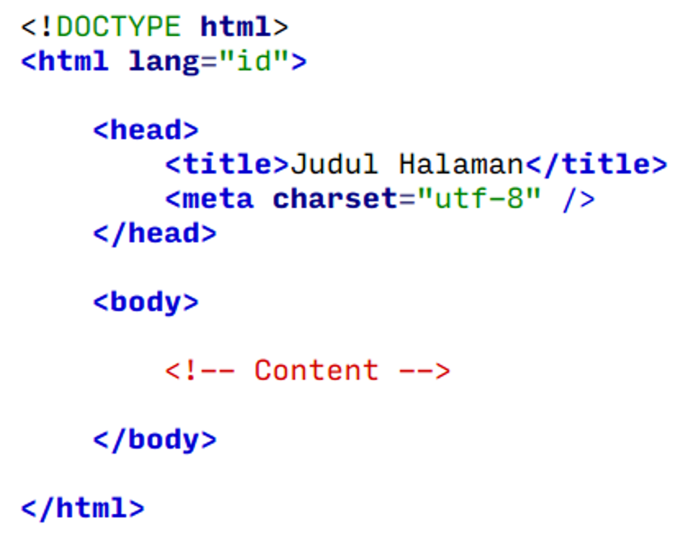
Kerangka Dasar HTML5

Slide 6
DOCTYPE
<!DOCTYPE html>
Menunjukkan jenis dan versi dokumen
Petunjuk bagi browser untuk me-render dokumen
Ditempatkan pada bagian dokumen paling atas
Mode render:
  standard mode
  quirks mode

Slide 7
html
<html lang="id">
Struktur paling atas: html
lang: bahasa yang dipakai dalam dokumen

Slide 8
charset
<meta charset="utf-8" />
Menunjukkan set karakter yang dipakai dalam dokumen
Default-nya memakai UTF-8

Slide 9
Elemen HTML5

Slide 10
Tag
Digunakan untuk menandakan awal dan akhir elemen pada markup HTML
Elemen normal harus memiliki tag awal dan tag akhir (berpasangan)
  <tag>content</tag>
  <strong>teks</strong>, <p>paragraf…</p>
Elemen kosong hanya memiliki tag awal saja
  <tag />
  <br />, <hr />

Slide 11
Atribut
Atribut dituliskan pada start tag
Isi (value) atribut harus diapit tanda quote ( " )
  <tag attribute="value">content</tag>
  <p lang="fr">Paragraphe en français…</p>
  <tag attribute="value" />
  <meta name="author" description="Auriza" />
Atribut boolean cukup nama atributnya saja
  <tag attribute …
  <video src="movie.ogv" controls></video>

Slide 12
Tampilan Elemen
Block
  elemen yang menempati satu blok (baris) tersendiri
  dapat berisi elemen block/inline lainnya
  contoh: <h1>, <h2>, <p>, <ul>, <ol>, <table>
Inline
  elemen yang tetap berada sebaris dengan content di sekelilingnya
  hanya dapat berisi elemen inline lainnya
  contoh: <a>, <strong>, <em>, <img />

Slide 13
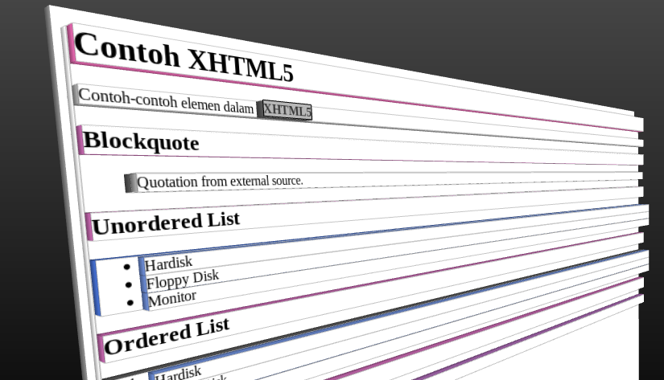
Inspeksi Tampilan Elemen
Firefox: menu Web Developer > Inspect

Slide 14
Inspeksi Tampilan (Source)

Slide 15
Teks

Slide 16
Heading
Elemen block yang terdiri atas 6 tingkatan, dari h1 sampai h6
Digunakan untuk mengelompokkan konten dan menyediakan hierarki
Harus digunakan berurutan sesuai dengan isi dokumen, misalnya:
  h1 untuk judul
  h2 untuk judul bab
  h3 untuk judul sub-bab, dan seterusnya

Slide 17
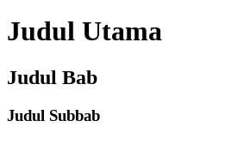
Heading (Contoh)
<h1>Judul Utama</h1>
<h2>Judul Bab</h2>
<h3>Judul Subbab</h3>

Slide 18

Paragraf
Heading biasanya diikuti dengan paragraf pendukung.
Didefinisikan dengan elemen level block p.
  Contoh:
  <p>Saat melakukan navigasi, perhatian orang yang melakukan navigasi akan lebih tertuju pada proses dan peralatan yang digunakan, bukan keadaan sekitar dirinya.</p>

Slide 19

Penekanan
Untuk membuat penekanan pada pentingnya suatu teks, digunakan elemen level inline strong dan em
  strong importance → cetak tebal
  stressed emphasis → cetak miring
  Contoh:
  <p><strong>Perhatian.</strong> <em>Dilarang merokok di area pabrik!</em></p>

Slide 20
bold, italic
Elemen b (bold) digunakan untuk menandakan kata kunci atau nama produk.
Elemen i (italic) digunakan untuk menandakan istilah asing atau nama spesies.
Kedua elemen ini tidak memiliki semantik penekanan, hanya tampilan tulisan saja.
  Contoh:
  <p><b>Android</b> adalah sistem operasi untuk <i lang="en">smartphone</i> yang berbasis Linux.</p>

Slide 21
Hyperlink
Salah satu elemen terpenting, dibuat memakai anchor, yaitu elemen a dengan referensi hyperlink pada atribut href
  Contoh:
  <a href="http://ipb.ac.id">IPB</a>
Referensi hyperlink dapat juga berada pada halaman yang sama, caranya dengan memakai atribut id.
  Contoh:
  <h2 id="toc">Daftar Isi</h2>
  ...
  <p>Lihat <a href="#toc">daftar isi</a>.</p>

Slide 22
Kutipan
Kutipan inline menggunakan elemen q
  Contoh:
  <p>Steve Jobs once said, <q>One home run is much better than two doubles.</q></p>
Kutipan block menggunakan elemen blockquote
  Contoh:
  <blockquote>
  <p>Any intelligent fool can make things bigger and more complex</p>
  </blockquote>

Slide 23

Sitasi
Menggunakan elemen cite untuk menunjukkan sumber kutipan (nama orang atau judul buku).
  Contoh:
  <blockquote>
  <p>Any intelligent fool can make things bigger and more complex</p>
  <footer>— <cite>Albert Einstein</cite></footer>
  </blockquote>

Slide 24

List
Ordered, dengan urutan, menggunakan elemen ol
Unordered, tanpa urutan, menggunakan elemen ul
Tiap item, menggunakan elemen li
  Contoh:
  <ol>
  <li>iPad</li>
  <li>iPhone</li>
  <li>MacBook Air</li>
  </ol>

Slide 25
Lain-lain
Lihat http://dev.w3.org/html5/spec-preview/usage-summary.html

Slide 26
Multimedia

Slide 27
Gambar
Menggunakan elemen img dengan atribut src untuk mendefinisikan sumber gambar dan atribut alt untuk menyediakan keterangan
  Contoh:
  <img src="laptop.jpg" alt="Laptopku" />

Slide 28

Audio
Menggunakan elemen audio dengan atribut src untuk mendefinisikan sumber audio dan atribut controls untuk menyediakan kontrol play/pause
Format audio free yang didukung: Ogg Vorbis, Ogg Opus, WebM, dan WAV.
  Contoh:
  <audio src="file.ogg" controls></audio>

Slide 29
Video
Menggunakan elemen video dengan atribut src untuk mendefinisikan sumber video dan atribut controls untuk menyediakan kontrol play/pause
Format video free yang didukung: Ogg Theora, WebM, dan MP4.
  Contoh:
  <video src="file.webm" controls></video>

